Slide 1
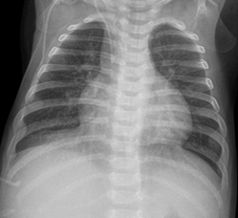
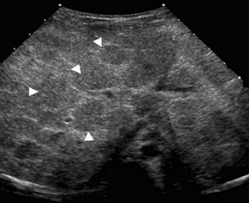
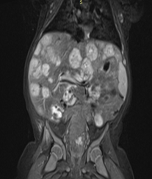
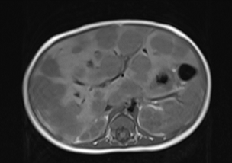
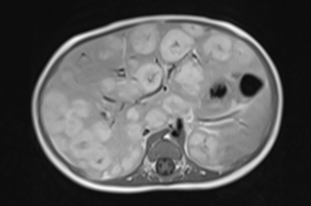
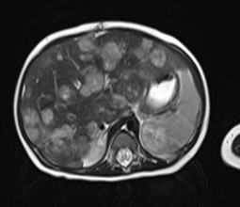
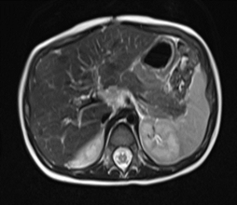

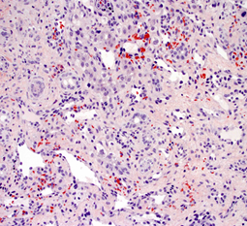
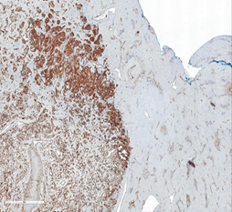

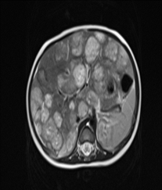
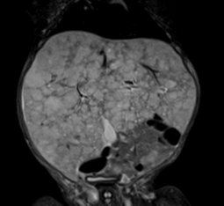
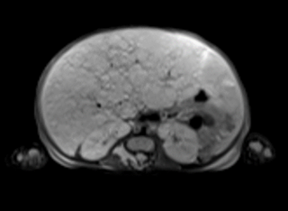
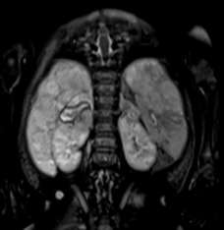
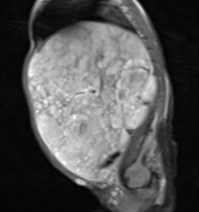



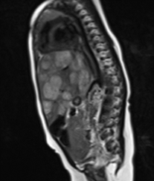
Инфантильная гемангиома печени, сравнение с поражением печени при нейробластомах
Қаблан Ә.Б., Енсепбаев М.А.
АО «Научный центр педиатрии и детской хирургии», Алматы, Казахстан
Цель исследования: представить клинический случай инфантильной гемангиомы печени и провести дифференциальную диагностику с очаговыми поражениями печени при нейробластоме у детей.
Результаты: поступил пациент, мальчик, 4мес, со слов мамы жалобы на увеличение объема живота с рождения, жидкий стул, красные пятна в подчелюстной области и на верхней губе. Был госпитализирован с подозрением на образование брюшной полости. Из лабораторных данных печеночные трансаминазы в пределах нормы (АЛТ - 12,0 Ед/л ; АСТ - 35,00 Ед/л), также и онкомаркеры в пределах нормы (ХГЧ - <1,20 мМЕ/мл; АФП - 1424,69 ng/ml; NSE RackPack (Нейрон-специфическая енолаза) - 6 нг/мл)
Рентгенография ОГК: данных за очаговые и объемные образования не выявлено.
УЗИ ОБП: увеличение печени, визуализировались хорошо очерченные, неоднородные, преимущественно гипоэхогенные узелки, которые при ЦДК имели кровоток
На МРТ образования занимали практически всю паренхиму печени, были высокой интенсивности на T2WI и низкой интенсивности на T1WI. При контрастном усилении отмечалось продолжительное накапливание контрастного раствора от периферии к центру. Перифокальной инфильтрации прилежащей паренхимы печени нет.
  через 3 недели после лечения: отмечалась положительная динамика в виде сокращения размеров и количества образований. Живот резко сократился
через 9 месяцев после начала лечения МРТ показывает непрерывную регрессию очагов и в конечном итоге достижение полной ремиссии
T1 tse tra
T1 tse tra+Omniscan
Цитологическое заключение: многочисленные разрозненно расположенные клетки с округло овальными, вытянутой форсы ядрами;
Гистологическое и иммуногистохимическое заключение: ткань печени с инвазивным ростом неопластической ткани, представленной эпителиоидными клетками формирующими сосудистые щели без кровяных телец в просвете, местами с солидным ростом, присутствуют единичные замурованные желчные протоки. При ИГХ исследовании позитивная реакция с CD31
Дифференциальный диагноз: у ребёнка 1 месяца, поступившего с увеличением живота, выявлена значительно увеличенная, диффузно неоднородная печень с множественными гиперинтенсивными очагами на T2- и гетерогенным контрастным усилением на T1-взвешенных МРТ-снимках, помимо образований печени были выявлены: образования обоих надпочечников, образование расположенное паравертебрально с распространением в спинной мозг, подкожно-жировой клетчатке передней стенки живота. Повышены показатели АФП и НСЭ, морфологическая картина и иммунофенотип соответствует недифференцированной нейробластоме обоих надпочечников с метастазами в вышеуказанные места.

